Slide 1
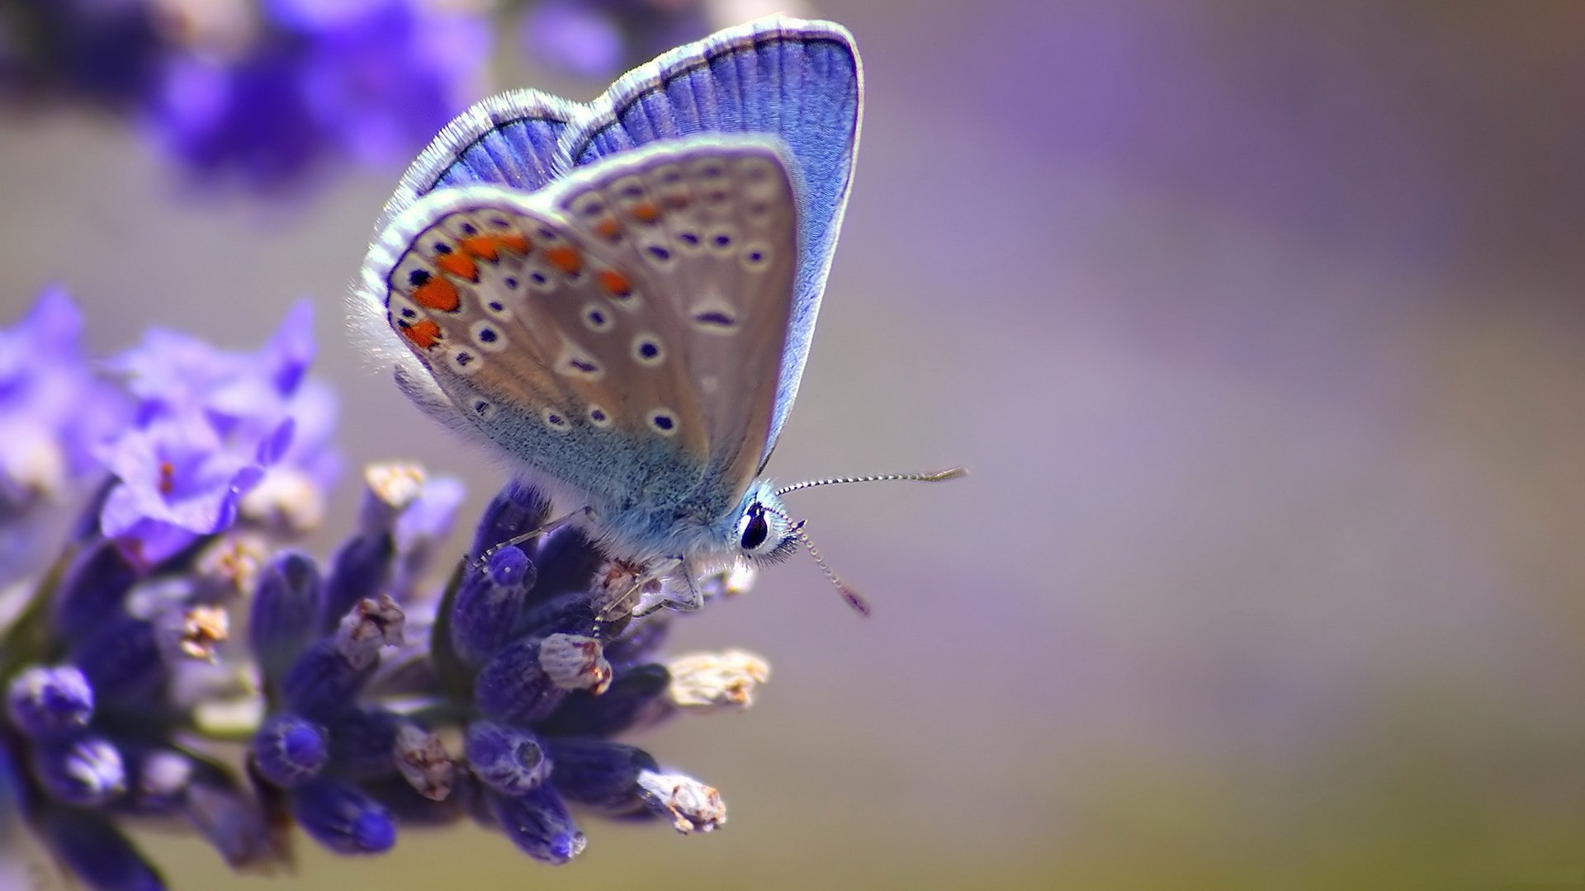
СЛАГАЕМЫЕ УСПЕХА НАСЕКОМЫХ

Slide 2
Проблема:
В чем секрет успеха самых многочисленных отрядов насекомых?

Slide 3
Жуки-броневики или Отряд Жесткокрылые
Покровы очень _______
Надкрылья – это ________ крылья, задние крылья для _______.
Ротовой аппарат: _________.
По типу питания: хищные (жужелицы, скакуны); растительноядные (майский жук); сапрофаги (жук-могильщик).
Личинки большинства имеют вид белой гусеницы. Малоподвижны. Живут в ________.

Slide 4
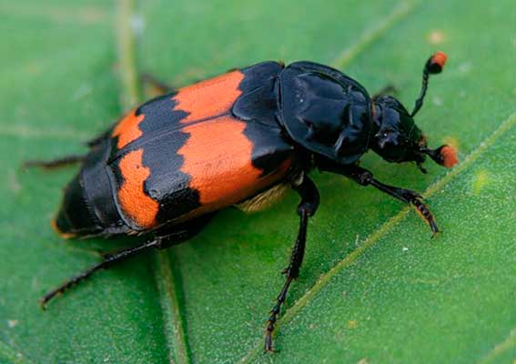
Жук-могильщик

Slide 5
Бабочки- летающие цветы или Отряд Чешуекрылые
Яркая окраска – сигнал, помогающий встретиться самцу и самке.
Ночные бабочки находят друг друга ________.
Гусеницы бабочек имеют ложноножки с присосками, для того чтобы ______.
Личинки крупных бабочек живут ______, а бабочка ________.
Питаются бабочки _____ с помощью _____.

Slide 6
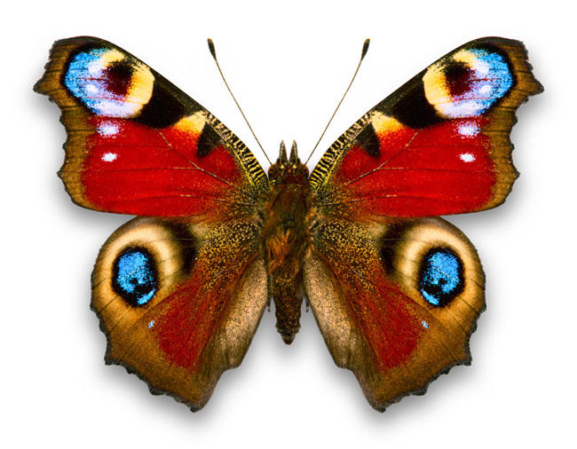
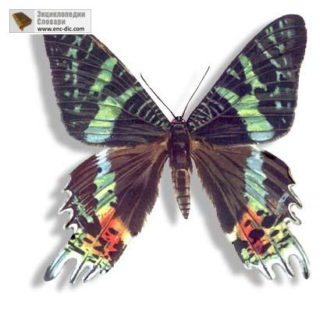
Ночные и дневные бабочки

Slide 8
Отряд Двукрылые
Представители: комары, мошки, мухи, слепни, оводы.
Облегчение тела, перенос всей силы мышц на ______ пару крыльев.
В чем заключается экологическая роль личинок мух?

Slide 9
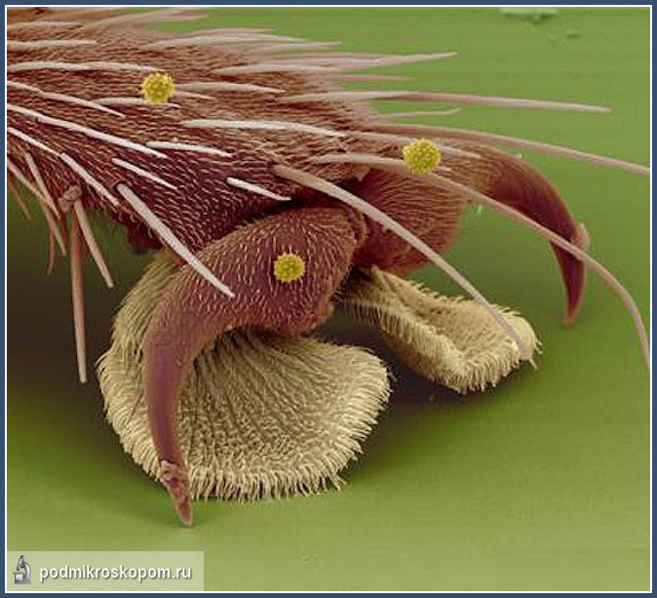
Ротовой аппарат мухи

Slide 10
Отряд Перепончатокрылые
Представители: _________.
Во взрослом состоянии имеют 2 пары прозрачных перепончатых крыльев (искл. муравьи).

Slide 11
Забота о потомстве у общественных насекомых
Среди Перепончатокрылых есть общественные насекомые.

Slide 12
Поведение насекомых
Основано на инстинктах – цепочка врожденных, наследственно закрепленных действий (рефлексов) в ответ на определенный раздражитель.

Slide 13
Вывод:
Самые успешные отряды: _________.
Развиваются с ________ метаморфозом.
Особо сложные модели поведения имеют: _____. Основаны на _______.

